Slide 1
«НАША МАТУШКА ВОЛГА»
Выполнил:
ученик 1 «А» класса
МОУ «СОШ №86»
Шафеев Егор
руководитель:
Борисенко Светлана Александровна

Slide 2
Волга – легендарная русская река, занимающая особое место в жизни страны. Она снабжает водными ресурсами города и пахотные земли в европейской части России

Slide 3
Одна из гипотез о том, как и когда началась история реки Волга, утверждает, что река образовалась в результате поднятия уровня моря и сдвига земной коры. Это произошло около 25-30 миллионов лет назад. Другая версия относит создание реки к эпохе последних ледниковых периодов, движению ледников и таянию льда.

Slide 4
У Волги есть несколько теорий происхождений ее красивого названия. Одна идет от старославянского vòlga - влага.

Slide 5
Из других теорий достойна упоминания еще такая: название реки балтское, идет от искаженного Ilga (Илга длинная). Есть и угро-финская теория происхождения названия Волги - мол, ее имя идет от слова valge (белая). В древнеперсидских источниках не раз упоминается старинное скифское название Волги - Ранха (Rahā) или просто Ра - "влага". Также звали Волгу и древние греки - Ра. А вот тюрки (татары, чуваши, казахи, башкиры) по сей день называют Волгу по своему - Итиль (Идел). Название это выводят из чувашского Атӑл - Великая Река.

Slide 6
Великая русская река, красавица Волга всегда служила источником вдохновения для художников, писателей и поэтов. Любовь к Волге русского народа настолько велика, что многие авторские песни стали народными: «Из-за острова на стрежень...» Д. Н. Садовникова, «Далеко, далеко степь за Волгу ушла...» У. П. Розенгейма, «Дубинушка» Л. Н, Трефолева, «Утес Стеньки Разина» А. А. Навроцкого.

Slide 7
Любовь к матушке Волге нашла свое отражение в творчестве отечественных живописцев 19 века. При упоминании Волги на ум приходит картина Ивана Репина «Бурлаки на Волге».

Slide 8
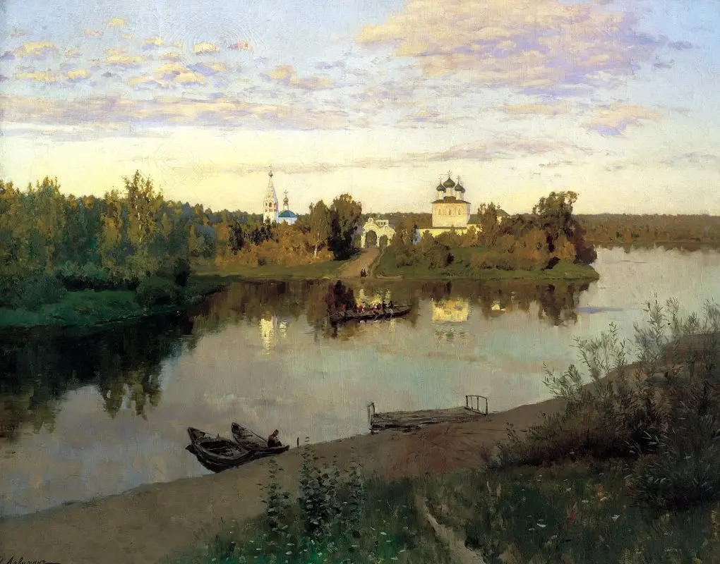
Мало кто знает, что картина с аналогичным названием есть и у А. Саврасова. Именно в его творчестве Волга занимает важное место. Это можно понять хотя бы по названию его работ: «Волга. Дали», «Спасский затон на Волге», «Ледоход на Волге», «Волга», «Вид Волги под Юрьевцем», «На Волге», «Волга. Пейзаж», «Пейзаж. Берег Волги», «Могила на Волге», «К концу лета на Волге» и некоторые другие. Это восхищение этой рекой он передал своему ученику И. Левитану.

Slide 9
На берегу Волги расположено более 87 населенных пунктов.
Одни из крупных городов, расположенных на берегах реки: Тверь, Ярославль, Кострома, Нижний Новгород, Казань, Ульяновск,Самара, Саратов, Волгоград, Астрахань.

Slide 10
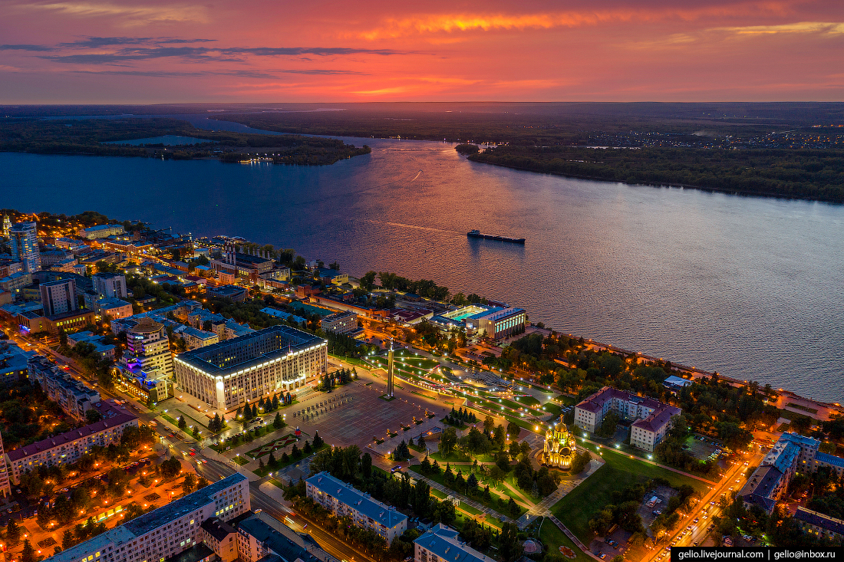
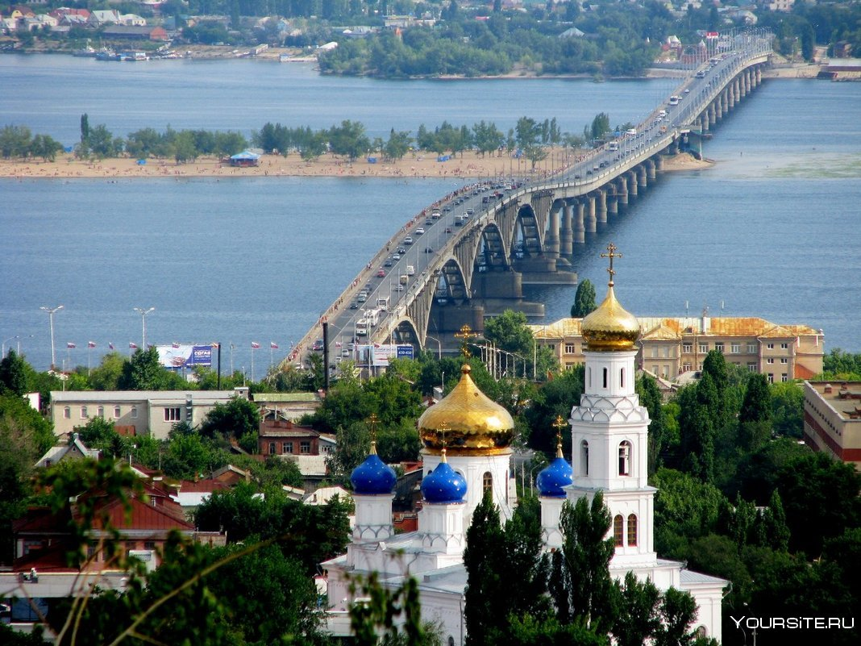
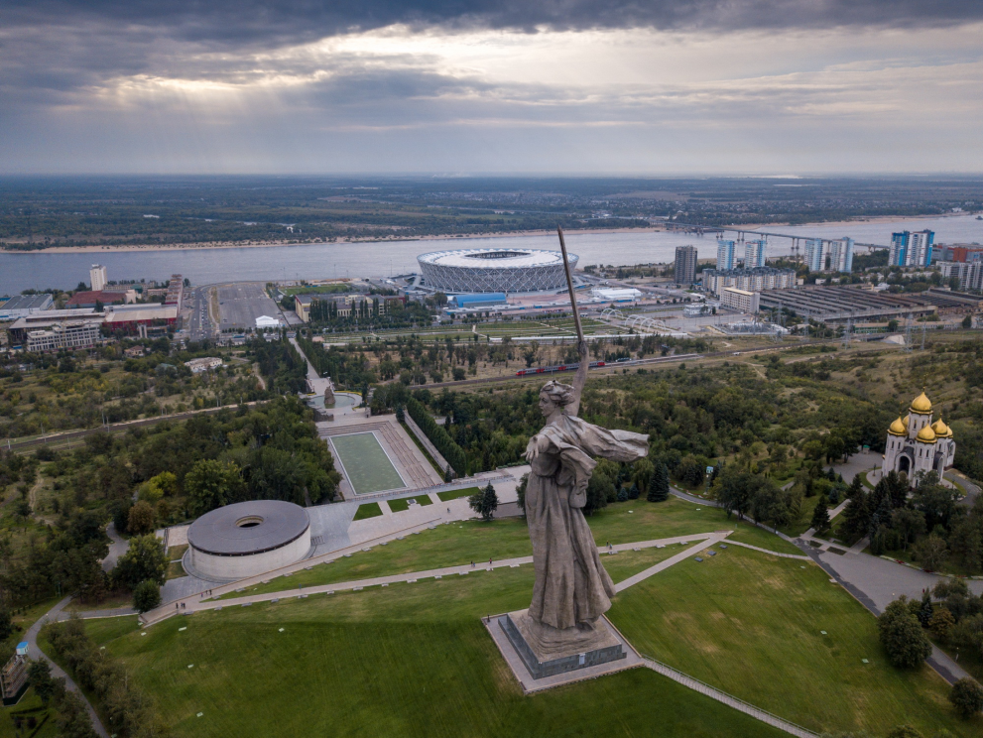
Казань Самара
Саратов Волгоград

Slide 11
Волга – это река, которая дарила радость многим поколениям людей и я горжусь тем, что живу на этой великой реке!

